Slide 1
Проблемы и возможные пути их решения при переходе от успешно завершенных НИОКР к опытной и промышленной эксплуатации
Силин Михаил Александрович
Проректор по инновационной деятельности и
коммерциализации разработок
НИУ РГУ нефти и газа имени И.М. Губкина

Slide 2
Направления работы ТЕХНОЛОГИЧЕСКОЙ ПЛАТФОРМЫ
Инновационный процесс. Проблемы и решения.
Создание коммуникационных инструментов
Программное обеспечение ТЭК
Внедренческое предприятие
Профессиональные стандарты

Slide 3
УЧАСТНИКИ ИННОВАЦИОННОГО ПРОЦЕССА
и их ожидания
Нефтегазовые компании.
Крупные проекты, новые регионы, рискованные вложения (нерентабельные без льгот)
Сервисные компании.
Сложность получения заказа (конкуренция с иностранными компаниями, слабая научная база)
Малые инновационные предприятия – СКОЛКОВО, УНИВЕРСИТЕТЫ ≈250 предприятий)
Нет льгот при получении заказа (нет опыта, мало оборудования, высокая конкуренция)
Высокие риски для МИП и для предприятий
Неиспытанные на полигонах технологии

Slide 4
ЧТО ЖДУТ МАЛЫЕ ИННОВАЦИОННЫЕ ПРЕДПРИЯТИЯ
Предложения
Бестендерное участие в получении заказов.
Разделение рисков (страхование рисков).
Определения понятий «инновационная продукция, технология». Экспертная оценка.
Преференции по отношению к другим участникам
(Казахстан – 15% дисконт по отношению к иностранным участникам)

Slide 5
ЧТО ЖДУТ УНИВЕРСИТЕТЫ
Предложения
Внесение в ПИРы компаний условия первоочередного использования технологий и разработок Университетов (МИП).
Определение в ПИР ежегодного объема средств на НИР и НИОКР, выполняемых Университетами.
Обеспечение финансирования НИР по стратегическим направлениям (ТРИЗ, шельф, КИН, ПНГ) от Министерства Энергетики РФ.

Slide 6
ЧТО ЖДУТ КОМПАНИИ
Предложения
1. Создать финансовый механизм со стороны государства для поддержки внедрения инновационных технологий в нефтегазовой отрасли, аналогов которым нет в РФ, в т.ч.:
установить систему государственных финансовых преференций , предусматривающих налоговые льготы для нефтяных компаний, активно внедряющих инновационные проекты в сложных природно-геологических условиях, в частности, переход на дифференцированные ставки НДПИ;
предусмотреть налоговые льготы для нефтяных компаний, внедряющих инновационные проекты при освоении месторождений с трудноизвлекаемыми запасами с применением инновационных МУН («налоговые каникулы» или снижение ставки НДПИ);
освободить объемы «инновационной» нефти, от экспортных пошлин или предусмотреть их обоснованное снижение.
В результате будут основания для повышения инвестиционной активности, ввода новых месторождений, освоения новых залежей с трудноизвлекаемыми запасами, увеличения объемов геологоразведочных работ, выхода на новые площади и глубокие поисковые горизонты.

Slide 7
ПОДДЕРЖКА И РАЗВИТИЕ ОТРАСЛЕВЫХ ИННОВАЦИЙ
Предложения
2. Создать при участии государства систему страхования рисков при внедрении инноваций в нефтегазовой отрасли (как для недропользователей, таки для сервисных организаций).
3. Создать отраслевой(ые) фонд(ы), которые направляет(ют) часть средств, полученных от налогообложения нефтегазовой отрасли на R&D проекты (НИОКР), отобранные Правительством РФ (его комитетами, министерствами, комиссиями, экспертными советами) на конкурсной основе.
Восстановить государственную программу воспроизводства сырьевой базы нефтедобычи за счет развития и внедрения современных методов увеличения нефтеотдачи при участии ведущих нефтяных компаний РФ (например воссоздать РМНТК «Нефтеотдача»).
Поддержка инноваций в ТЭК –
самый верный и быстрый путь модернизации российской экономики

Slide 8
СОЗДАНИЕ КОММУНИКАЦИОННЫХ ИНСТРУМЕНТОВ
КОМПАНИИ
Участники ТП
Каталог
Сайты
88 разработок
9 ВУЗов
6 НИИ
2 научные компании
Какие разработки есть?
Банк проблем
(на примере ОАО «Лукойл»,
«KAZENERGY»)
Поиск решений

Slide 9
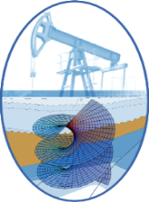
Объединение производителей ПО и оборудования на независимой площадке Технологической платформы ТДИУ
Объединенная группа разработчиков ПО:
ООО «Геликоид» (интегратор)
ЗАО «ТИНГ» (петрофизика и мониторинг разработки)
ООО «Дельта Ойл Проект (геологическое моделирование)
ООО «RFD» (гидродинамическое моделирование)
ООО «EOR-soft»
(анализ ГТМ)
Разработчики ПО:
НЦ РИТ «Дельта» (геологическое и гидродинамическое моделирование)
ОАО «ЦГЭ» (сейсмика и петрофизика)
ООО «Уфимский НТЦ»
(мониторинг разработки)
Инновационное развитие:
Сколково (кластеры ЭЭТ и ИТ)
Институт «Сколтех»

Slide 10
ИНТЕГРАЦИЯ РОССИЙСКОГО ПО для ТЭК
Проанализировано все ПО, разработанное в России для нефтяной отрасли.
Собрали совещание производителей ПО. Договорились о взаимодействии с ТП.
Минэнерго РФ, Минсвязи РФ провели совместное совещание с госкомпаниями по разработке полной линейки отечественного ПО:
Необходима оценка экспертами компаний
Необходима РГ по разработке ТЗ для доработки ПО и для разработки интеграционных систем

Slide 11
СОЗДАНИЕ ВНЕДРЕНЧЕСКОГО ПРЕДПРИЯТИЯ
Предложения
НАПРАВЛЕНИЕ:
Технологии добычи углеводородов Баженовской свиты
ГРП (флот, подземное оборудование, мат. обеспечение, рабочие жидкости, СММ)
СММ, РГУ нефти и газа, ВНИИНефть
Тепловые методы (парогенераторы наземные, внутрискважинные, внутрипластовое горение, внутрипластовый «крекинг»)
ОАО «Зарубежнефть» ,«Новые технологии» Самара

Slide 12
Комплекс агрегатов для гидравлического разрыва пласта ОАО «СММ»
ОАО «СММ» создано в 1992 г. на базе Государственного концерна оборонной промышленности.
Работы по разработке и изготовлению оборудования для гидроразрыва были начаты в 1993 году. По постановлению Правительства Российской Федерации ОАО «СММ» разработало, изготовило, испытало и приступило к эксплуатации первого мобильного комплекса для глубокопроникающего гидравлического разрыва пласта (МК ГГРП), аналогичного по своим параметрам зарубежным комплексам, эксплуатировавшимся в ряде регионов Российской Федерации.
С 1999 года ОАО «СММ» приступило к выполнению гидроразрывов на месторождениях АО «Мангистаумунайгаз» (Казахстан). Благодаря высокой эффективности этих работ ОАО «СММ» по заказу АО «Мангистаумунайгаз» в 2002 году изготовило второй комплекс (МК ГГРП-М), а в 2005 году - третий комплекс МК ГГРП. К настоящему времени комплексами выполнено более 1100 ГРП с коэффициентом успешности более 90% и повышением дебитов скважин в 3 и более раз.
Успешная работа ОАО «СММ» по проведению гидроразрывов пластов позволила основному заказчику этих работ – АО «Мангистаумунайгаз» получить дополнительно за период с 1999 г. по 2014 г. около 14 000 000 тонн нефти.

Slide 13
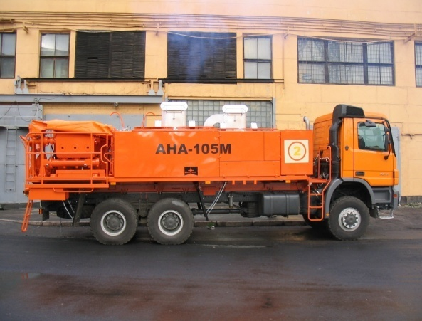
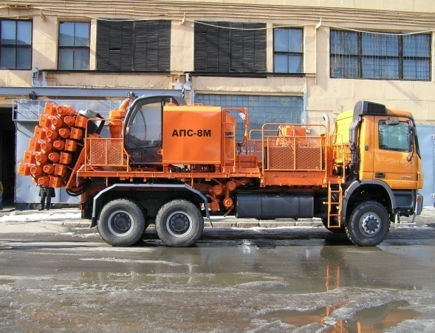
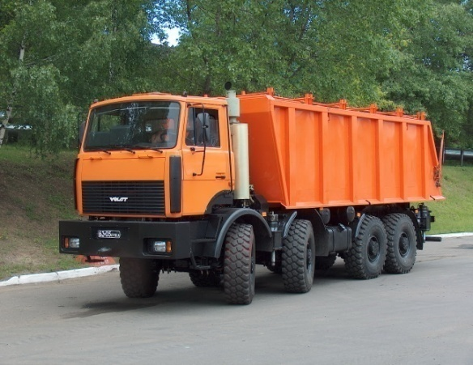
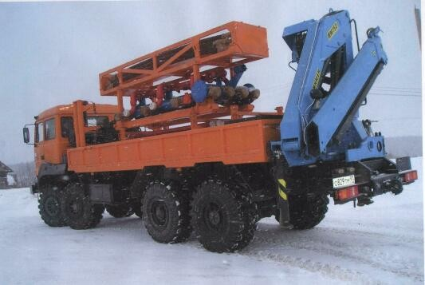
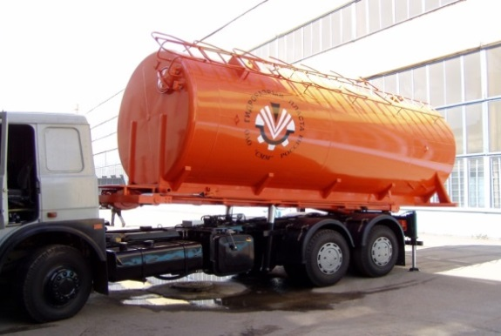
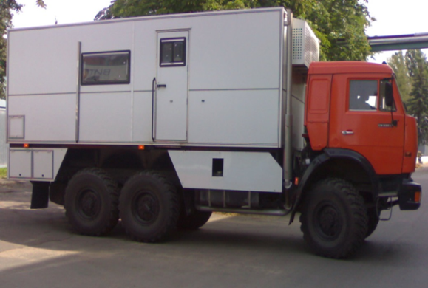
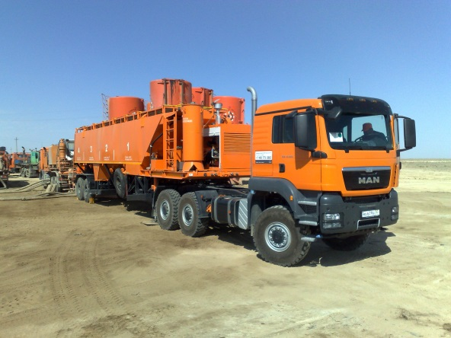
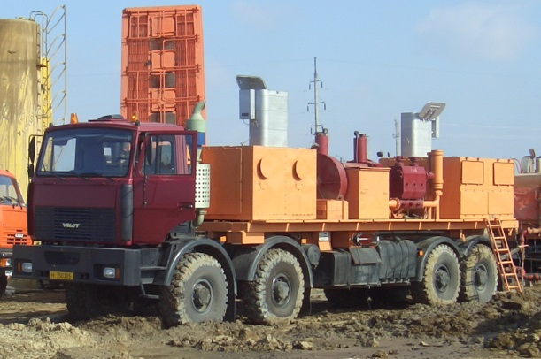
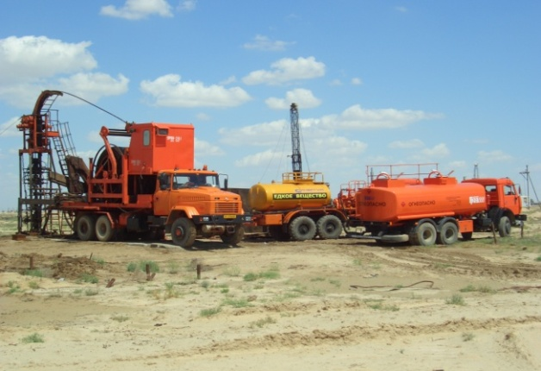
Состав комплекса ГРП ОАО «СММ»
Дополнительное оборудование, используемое как в составе комплекса ГРП, так и автономно

Slide 14
ФЛОТ ГРП
Наименование оборудования | Изготовитель | Кол-во | Стоимость млн руб.
Насосный агрегат | ЗАО ПКБ «Автоматика» (г. Санкт-Петербург) | 5 | 300
Блендер | ЗАО ПКБ «Автоматика» (г. Санкт-Петербург) | 1 | 45
Машина управления | ООО «Велко» (г. Москва) | 1 | 30
Машина манифольдов | ОАО «ПНИТИ» (г. Москва) | 1 | 12
Проппантовоз 100т | Фидмаш | 1 | 25
АТУ (агрегат перевозки ВЦ) | МЗ «Бецема» (г. Красногорск) | 1 | 10
ВЦ-30 (вертикальные цистерны) | МЗ «Бецема»(г. Красногорск) | 15 | 15
Гидратационная установка | В РФ не выпускались в промышленных масштабах, возможно, сможет ПКБ «Автоматика» | 1 | 70
Установка хим. добавок |  | 1 | 54
Насосная установка ЦА-400 | ЗНМ «Синергия» (г. Пермь) | 1 | 5
Кислотный насосный агрегат | ЗНМ «Синергия» (г. Пермь) | 1 | 6
Паро-производящая установка ППУ | ЗНМ «Синергия» (г. Пермь) | 1 | 8
Вспомогательные агрегаты и техника (автокран, бортовые машины, длинномеры и т.п.) |  | К-т | 60
ИТОГО: 640 млн руб

Slide 15
Разработка профессиональных стандартов
В 2014 г. разработаны 22 профессиональных стандарта (ПС):
утверждены Национальным советом по квалификациям 4 ПС;
согласованы Минтруда 5 ПС;
2. Планируются в 2015 -2018 гг 24ПС по темам:
Геофизика 5 ПС;
Бурение горизонтальных скважин и подводное бурение 4 ПС;
Подводная добыча 4 ПС;
СПГ 2 ПС.

Slide 16
Силин Михаил Александрович
Проректор по инновационной деятельности и
коммерциализации разработок
НИУ РГУ нефти и газа имени И.М. Губкина
Silin.M@gubkin.ru
(499)507-88-65

